Slide 1
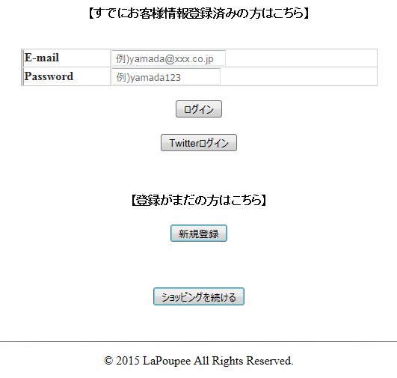

案件番号-0004 TwitterのOauth認証の修正と更新、ボタンの差し替え
Twitterのログインボタンを画像に差し替える。
Twitter認証後に登録情報変更時、入力ができず変更してもエラーがでる。
リクエストトークンの期限が切れて無効になっているため最新の状態にする。
削除

